Slide 1
03. 07
VAE, ELBO, Diffusion Loss

Slide 2
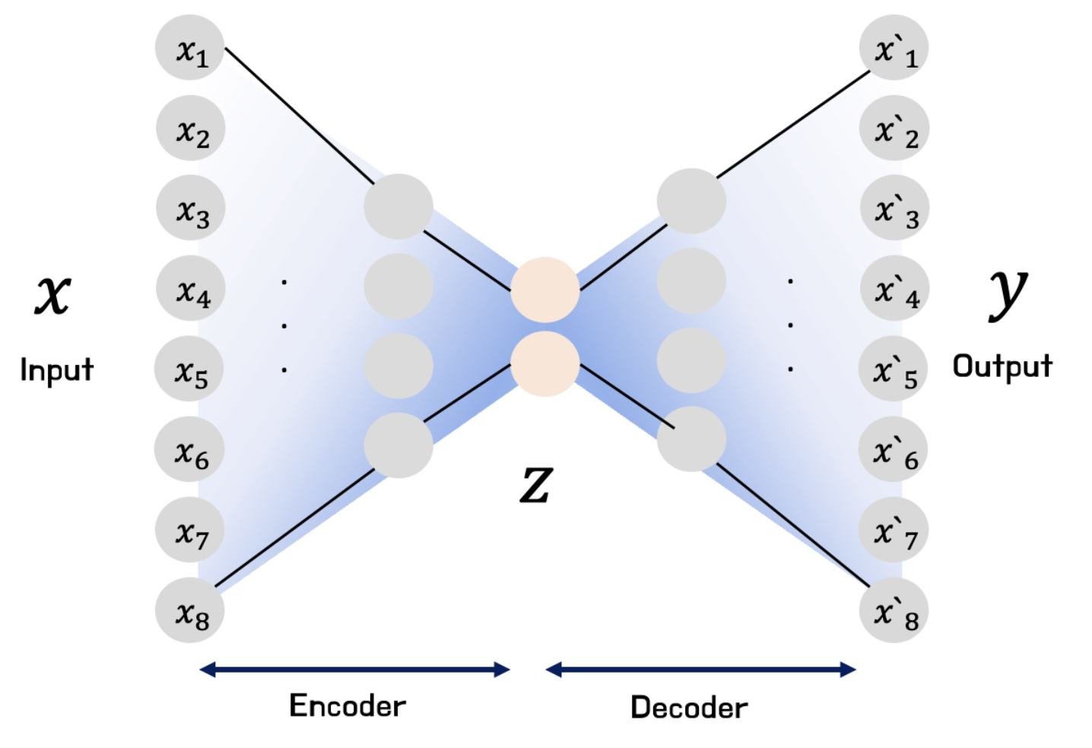
AutoEncoder
Representation Learning에
신경망을 활용하도록 하는 비지도 학습법
Latent Vector (Z)를 추출하는 것이 목적
Reconstruction Error를 통해
X 와 Y 간의 차이를 최소화

Slide 3
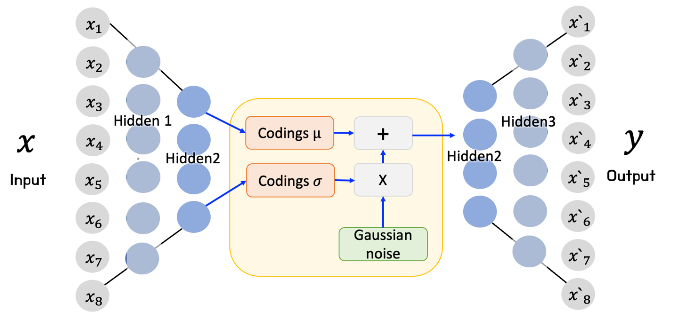
Variational AutoEncoder
Latent Vector를 통해 x와 유사하지만
새로운 데이터 x’를 추출하는 것이 목적
Latent Vector에 noise를 추가하여 복원
Reconstruction Error와 Regularization

Slide 4


Variational AutoEncoder
VAE의 Decoder의 파라미터 추정
Decoder는 Latent Space를 정규 분포로 전제
MLE 방식으로 파라미터 추정 -> marginal log-likelihood 최대화
Variational Inference 이용하여 p(z|x)를 Gaussian Distribution q(z|x)로 근사
KLD를 이용하여 p(z|x)와 q(z|x)의 확률분포 차이 계산

Slide 5
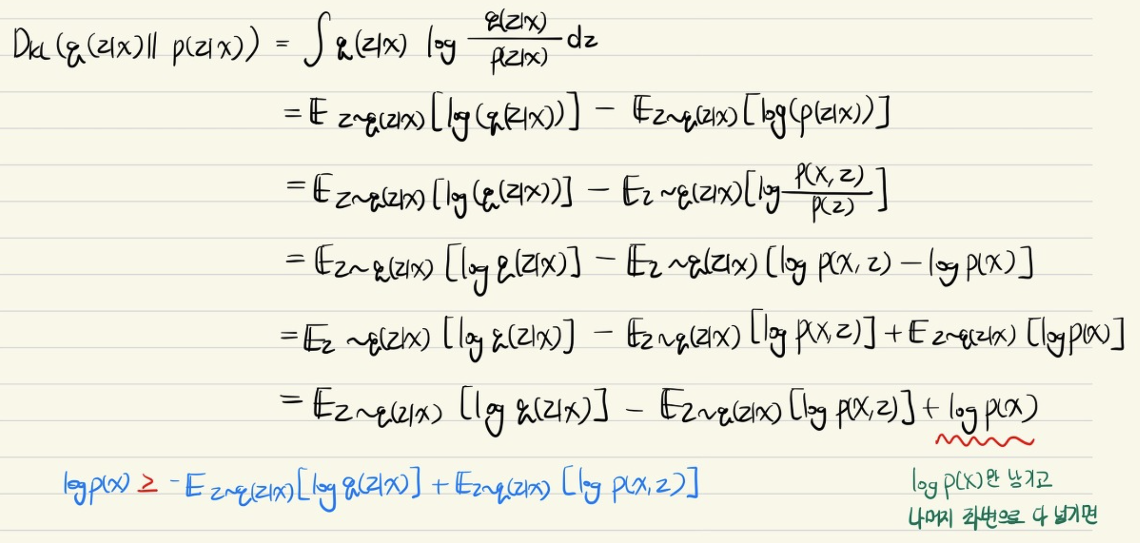
Variational AutoEncoder
VAE의 Decoder의 파라미터 추정
KLD를 이용하여 p(z|x)와 q(z|x)의 확률분포 차이 계산

Slide 6
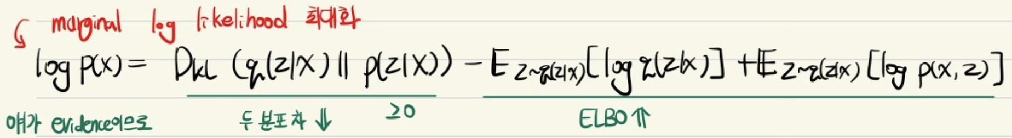
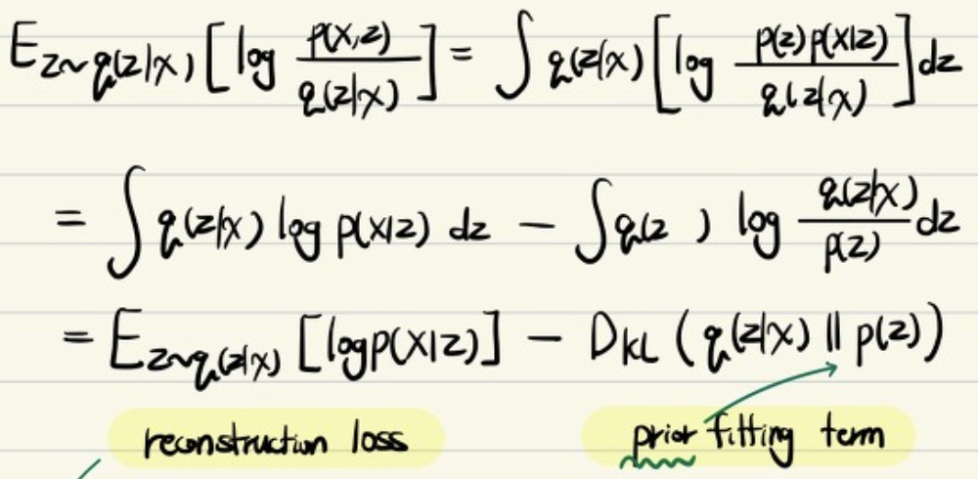
Variational AutoEncoder
VAE의 Decoder의 파라미터 추정
ELBO (Evidence Lower Bound)

Slide 7
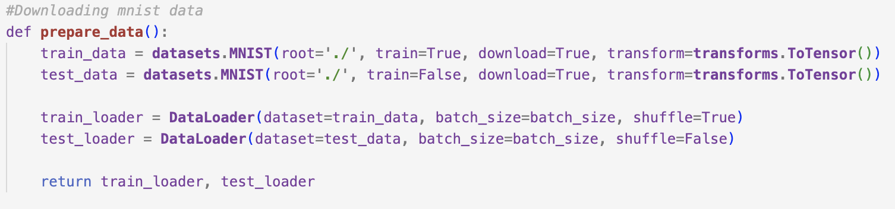
VAE Implementation
MNIST Dataset

Slide 8
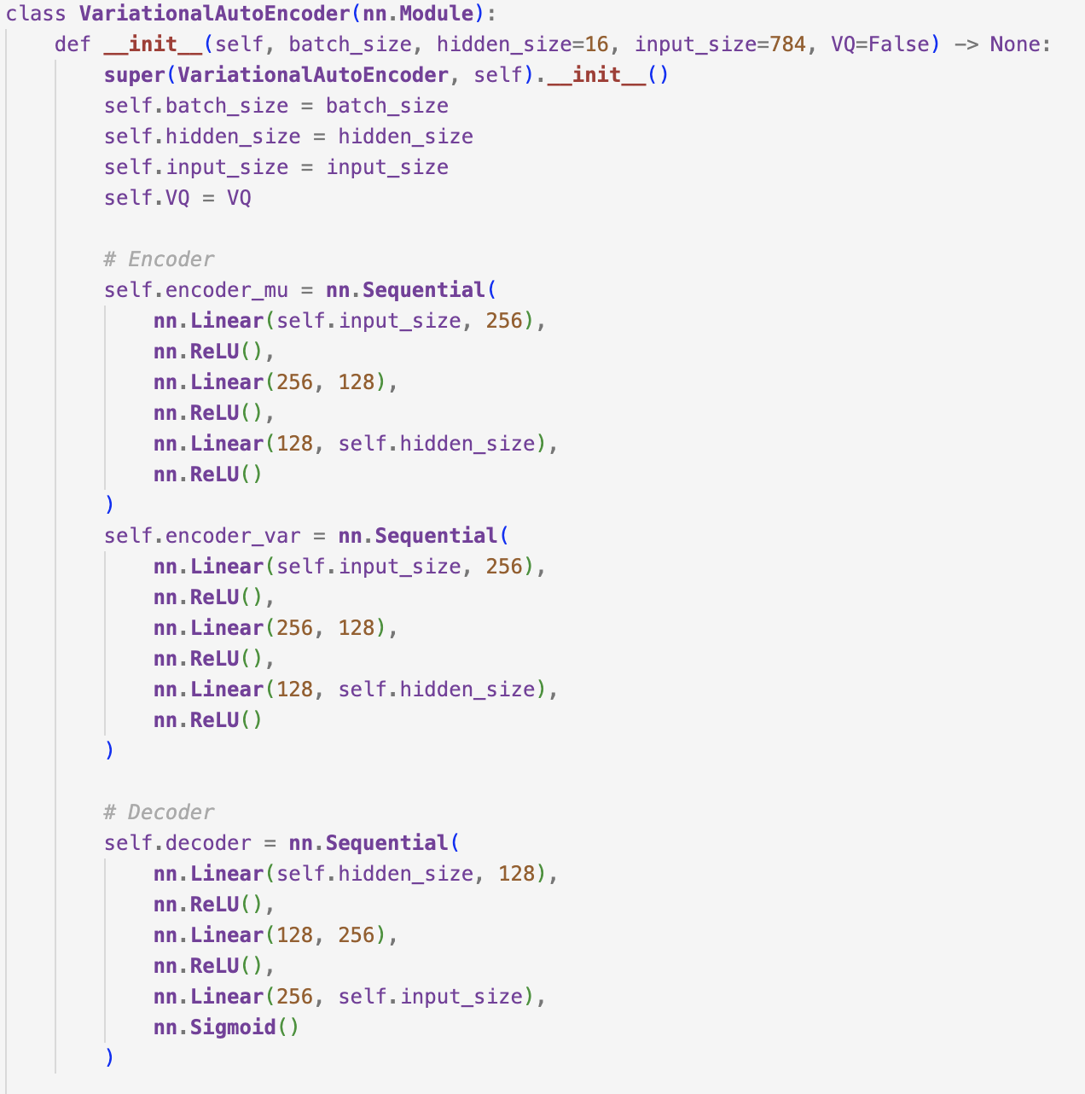
VAE Implementation
Variational AutoEncoder (1/2)
Encoder – Decoder 구현
Mu Encoder
Variance Encoder

Slide 9
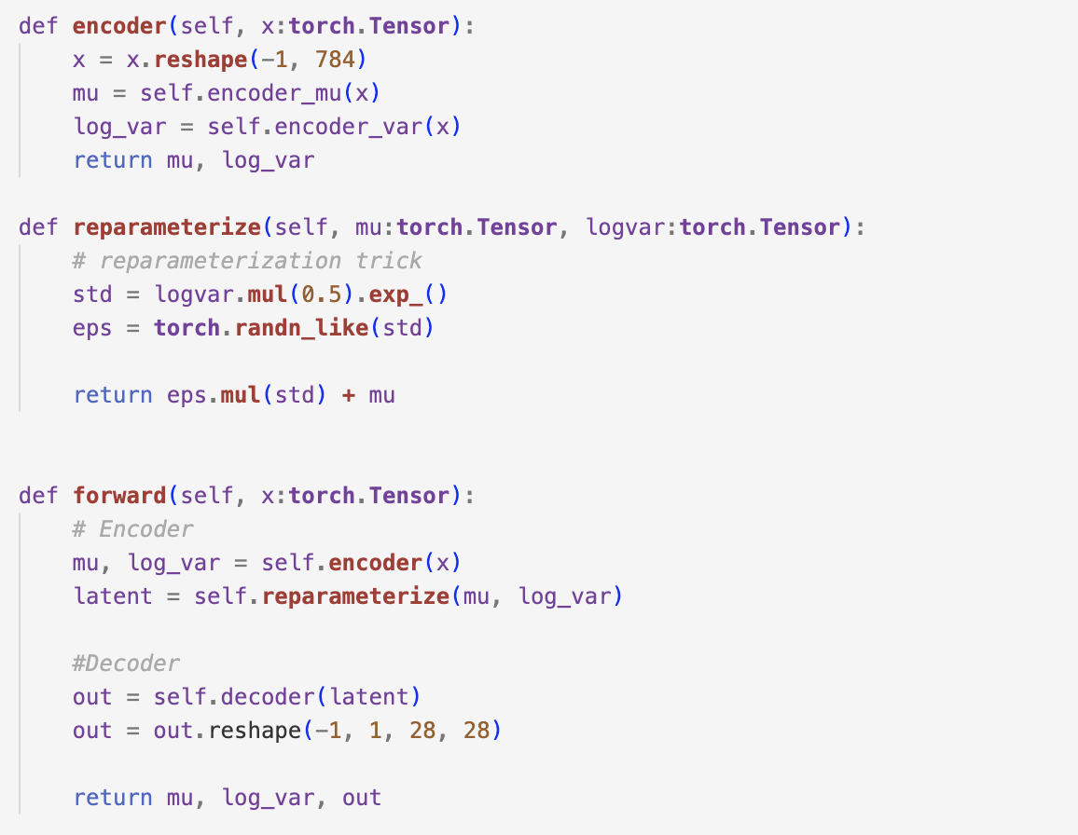
VAE Implementation
Variational AutoEncoder (2/2)
Latent Space 위한
reparameterization trick 구현
VAE forward

Slide 10
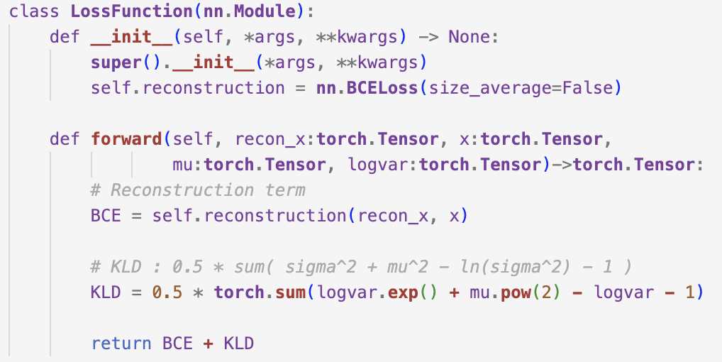
VAE Implementation
Loss Function
Reconstruction Error
= Cross Entropy of x and decoder(x)
KL Divergence
= posterior 와 prior간의 확률분포 차이

Slide 11
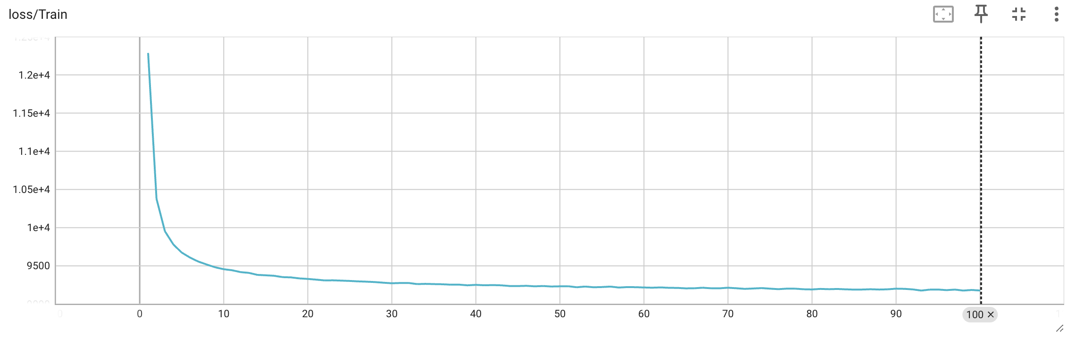
VAE Implementation
Loss graph

Slide 12
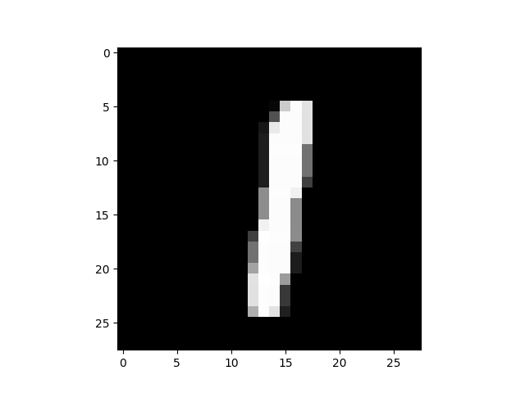
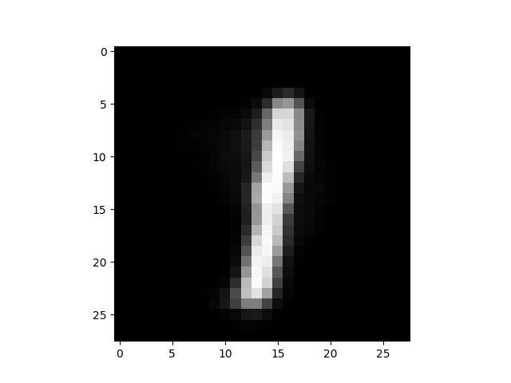
VAE Implementation Result

Slide 13
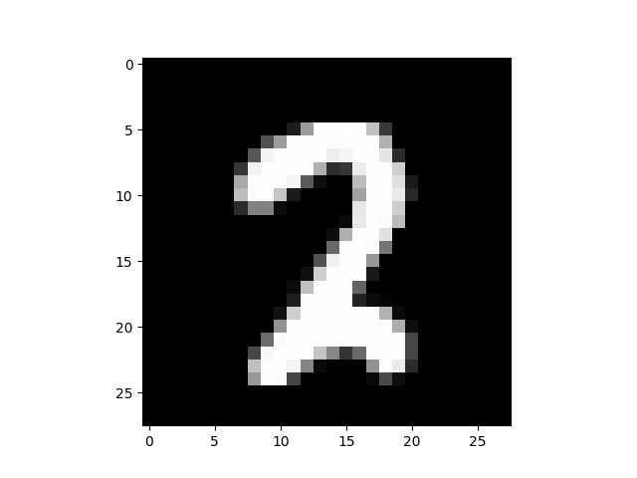
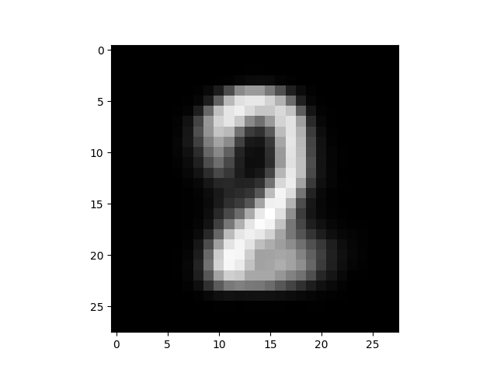
VAE Implementation Result

Slide 14
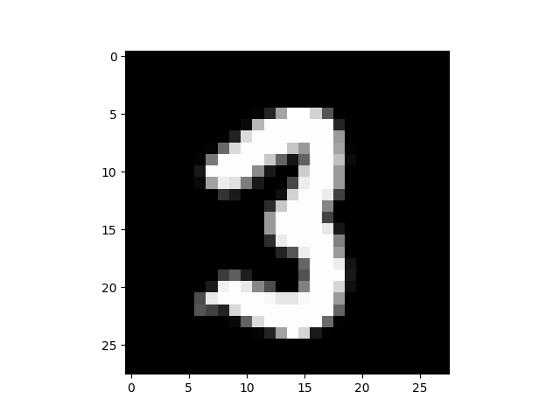
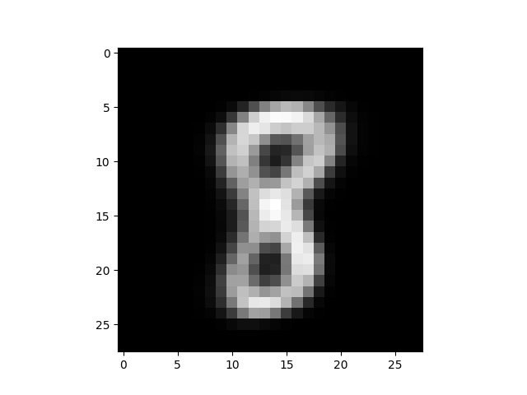
VAE Implementation Result

Slide 15
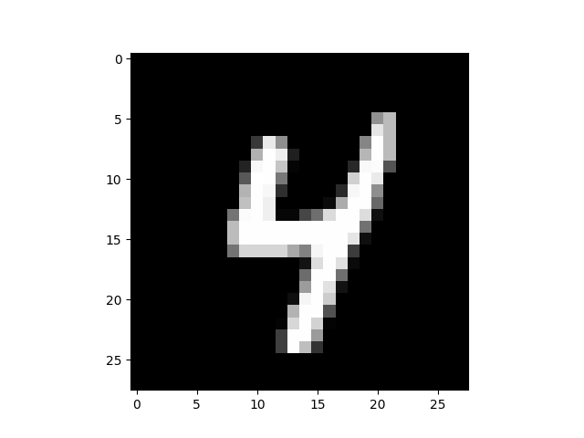
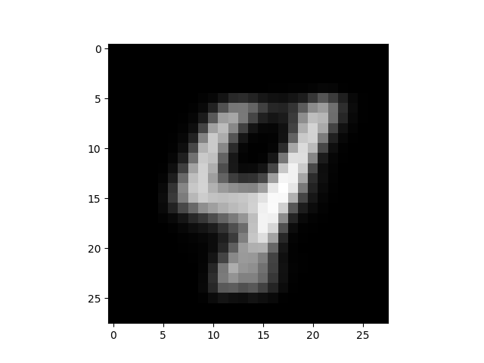
VAE Implementation Result

Slide 16
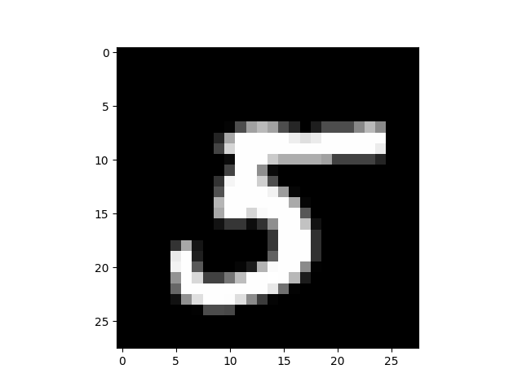
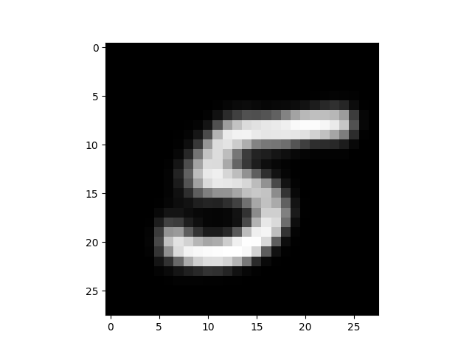
VAE Implementation Result

